Slide 1

FÍSICA- II - Actividad Evaluativa # 1
Ingeniero Industrial CUM Guanajay

Slide 2
Orientaciones para los estudiantes de 2do año de la carrera de ingeniero industrial de la CUM Guanajay
1- Estudiar detenidamente y en profundidad las clases por encuentro, auxiliándose de las orientaciones.
2- Estudiar detenidamente y en profundidad los ejercicios que aparecen en las carpetas A y B.
3- Los 10 ejercicios que aparecen a continuación tienen carácter evaluativo y corresponden a los encuentros 1 y 2. Los mismos se realizarán de la siguiente manera:
Los ejercicios se resolverán en la semana de 12 al 18 del mes en curso.
Serán entregados resueltos el día 18 antes de las 23:59 horas.
Yo tendré la semana del 19 al 25 para calificar.
Las notas serán enviadas el día 26 de abril con nuevas orientaciones.
4- La vía de comunicación será mediante de la profesora María.

Slide 3
+
Ejercicio # 1: En un Campo Electrostático se estudian el comportamiento de un dipolo formado por dos cargas eléctricas (electrón y protón, separados a una distancia de 12mm en el vacío) en reposo con respecto a una carga de prueba puntual colocada en un punto (P) a 5mm con respecto al electrón. Determine el modulo, el sentido y la dirección de los vectores Fuerza e Intensidad del Campo Electrostático en el punto (P).
12mm
P
-
5mm
a) Si aumentáramos la distancia en 4 veces que existe entre el electrón y la carga de prueba, manteniendo el resto de los parámetros constantes ¿que le sucederá al modulo, el sentido y la dirección de los vectores Fuerza e Intensidad del Campo Electrostático? Explique Físicamente su respuesta.

Slide 4
Ejercicio # 2: En un Campo Electrostático se estudian el comportamiento de tres cargas eléctricas (electrón y protón, separados según la figura) en reposo con respecto a una carga de prueba puntual colocada en un punto (P) con respecto a la distribución. Determine el modulo, el sentido y la dirección de los vectores Fuerza e Intensidad del Campo Electrostático en el punto (P).
-
+
7mm
24mm
P
+
a) Si aumentáramos 4 veces el valor del producto entre las cargas que existen en el campo, manteniendo el resto de los parámetros constantes ¿que le sucederá al modulo, el sentido y la dirección de los vectores Fuerza e Intensidad del Campo Electrostático determinados para el punto (P)? Explique Físicamente su respuesta.

Slide 5
Ejercicio # 3: Un sistema fijo, formado por dos esferas puntuales cargadas eléctricamente con carga de naturaleza diferente, está situado en el vacío a 6m una de otra como se ha representado en la figura. El punto A equidista de cada una de las esferas y se conoce que el potencial electrostático resultante en el punto es -4 V.
A
a) Determina el valor de la carga eléctrica de la segunda esfera.
b) Representa en el punto A el vector intensidad del campo eléctrico resultante y determina su valor.
c) Si en el punto A se coloca una tercera esfera y en ella una carga de prueba, determina la fuerza eléctrica resultante que actúa sobre la esfera en A.
d) Determina el trabajo que realiza el campo eléctrico inherente a las esferas, cuando la esfera colocada en el punto A se traslada a un punto ubicado en el infinito.
e) ¿En cuánto varía la energía potencial electrostática del sistema? ¿En cuánto varía la energía cinética de la tercera esfera?

Slide 6
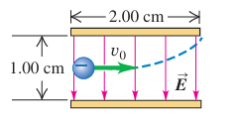
Ejercicio # 4: Se lanza un electrón con rapidez inicial v0 = 5 1.60 3 106 m/s hacia el interior de un campo uniforme entre las placas paralelas de la figura. Su ponga que el campo entre las placas es uniforme y está dirigido verticalmente hacia abajo, y que el campo fuera de las placas es igual a cero. El electrón ingresa al campo en un punto equidistante entre las dos placas. a) Si el electrón apenas libra la placa superior al salir del campo, encuentre la magnitud del campo eléctrico. b) Su ponga que el electrón es sustituido por un protón con la misma rapidez inicial v0 ¿Golpearía el protón alguna de las placas? Si el protón no golpea ninguna de las placas, ¿cuáles serían la magnitud y la dirección de su desplazamiento vertical, a medida que sale de la región entre las placas? c) Compare las trayecto rias que recorren el electrón y el protón, y explique las diferencias. d) Analice si es razonable ignorar los efectos de la gravedad en cada partícula.

Slide 7
Ejercicio # 5: Un casquete metálico esférico con radio interior a y radio exterior b tiene una carga puntual positiva Q en su centro. La carga total sobre el casquete es de – 4Q y está aislada en sus alrededores.
Obtenga las expresiones para la magnitud del campo eléctrico en términ v0 os de la distancia r desde el centro para las regiones r < a, a < r < b y r > b.
¿Cuál es la densidad de carga superficial sobre la superficie interior del casquete conductor?
¿Cuál es la densidad de carga superficial sobre la superficie exterior del casquete conductor?
Dibuje las líneas de campo eléctrico y la localización de todas las cargas.
Dibuje una gráfica de la magnitud del campo del campo eléctrico en función de r.
a
+
b

Slide 8
Ejercicio #6 Se tiene dos cascarones metálicos concéntricos de radios R y 2R para R= 4mm, cargados por densidades de cargas diferentes respectivamente una con relación a la otra. Halle la expresión para determinar el módulo del vector intensidad del campo eléctrico en los casos:
Nota: Fundamente físicamente la solución de este ejercicio y argumente las propiedades de la ley física que te permite la dar una solución correcta.

Slide 9
Ejercicio # 6: En cilindro de goma (infinito y macizo) de radio (R) está cargado uniformemente con una densidad de carga negativa. Determine la expresión para el cálculo del campo eléctrico en:
B
A
R
Explique en cual de los tres puntos la intensidad del Campo será mayor.
C

Slide 10
Ejercicio # 7: Obtenga la expresión para el cálculo del vector intensidad que caracteriza el campo electrostático asociada a una esfera maciza de caucho con carga distribuida uniformemente y densidad de carga negativa para los puntos A; B; C; D, para las siguientes condiciones.
b) Explique para los puntos (A; B y C) cual posee mayor valor de intensidad.
c) Obtenga el valor de la intensidad en el punto (D). Justifique.
d) Diga que relación existe entre las leyes de Gauss y Coulomb. Argumente.
e) De factores depende la superficie gausiana y cual es la función que cumple.

Slide 11
c) Argumente porque solamente podemos calcular la intensidad del campo y la diferencia de potencial en la región entre las placas.
d) Si planteamos que ambas placas miden (4,2cmx3,6cm) y se encuentran ubicadas dentro de cierta batería de un cierto equipo eléctrico. ¿Cuál será el valor de la Capacitancia entre las placas?
e) Si aumentamos dos veces la separación entre las placas, manteniendo igual la diferencia de potencial . ¿Cambiará el valor de la Capacitancia? Explique.

Slide 12
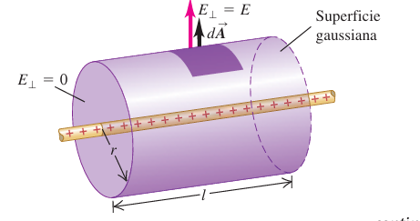
Ejercicio 9: Una carga eléctrica está distribuida de manera uniforme a lo largo de un alambre delgado de longitud infinita. La carga por unidad de longitud es λ (se supone negativa). Ecuentre el campo eléctrico. (Ésta es una representación aproximada del campo de un alambre finito con carga uniforme, siempre y cuando la distancia del punto del campo al alambre sea mucho menor que la longitud del alambre.)

Slide 13
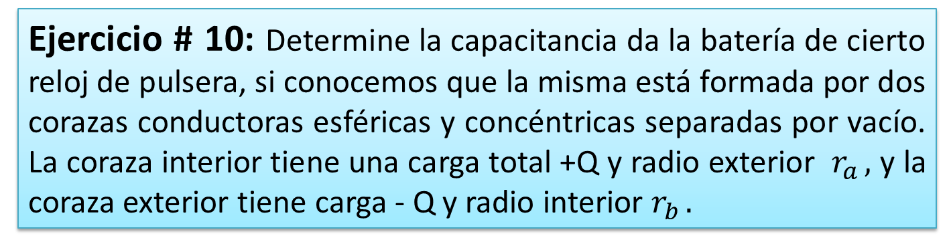
Ejercicio # 10: Determine la capacitancia da la batería de cierto reloj de pulsera, si conocemos que la misma está formada por dos corazas conductoras esféricas y concéntricas separadas por vacío. La coraza interior tiene una carga total +Q y radio exterior $r_{a },$ y la coraza exterior tiene carga - Q y radio interior $r_{b }.$
- Q
+Q

Slide 14
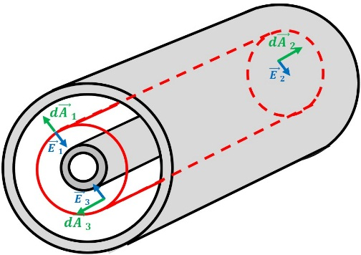
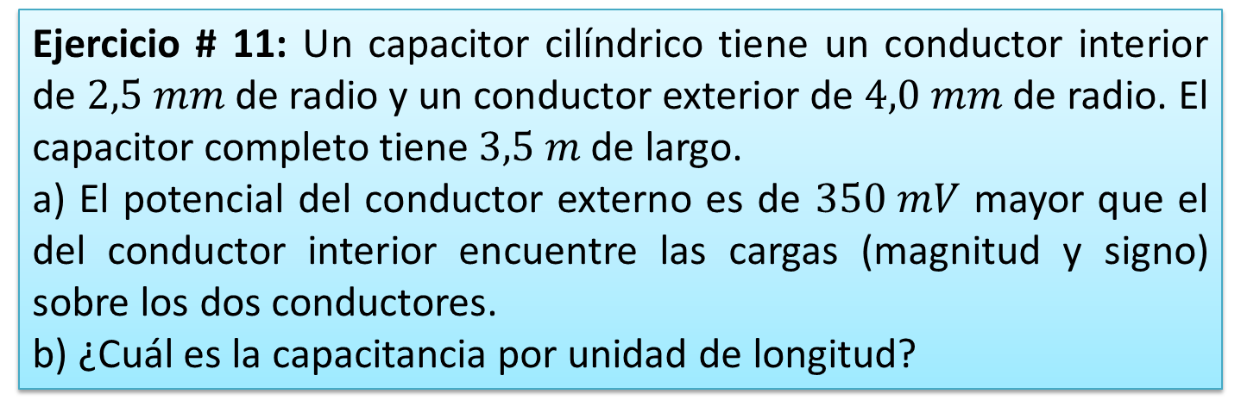
Ejercicio # 11: Un capacitor cilíndrico tiene un conductor interior de $2,5 mm$ de radio y un conductor exterior de $4,0 mm$ de radio. El capacitor completo tiene $3,5 m$ de largo.
a) El potencial del conductor externo es de $350 mV$ mayor que el del conductor interior encuentre las cargas (magnitud y signo) sobre los dos conductores.
b) ¿Cuál es la capacitancia por unidad de longitud?

Slide 15
Ejercicio 12: La figura muestra un circuito (ab) de corriente directa, compuesto por condensadores conectados aleatoriamente. Determine la capacidad equivalente de acuerdo a las conexiones representadas.
Obtenga y plantee la ecuación para determinar (según la ley de Gauss)
la capacitancia en un capacitor caras planas paralelas.
4
V= 120V
2
a
+
b
1
6
3
5

Slide 16
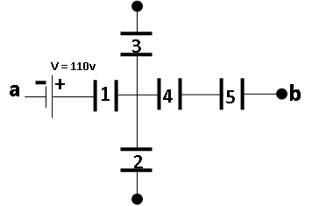
Ejercicio 13: La figura muestra un circuito (ab) de corriente directa, compuesto por condensadores conectados aleatoriamente. Determine la capacidad equivalente de acuerdo a las conexiones representadas.

Slide 17
Distribución de ejercicios de la tarea:
Equipo 1
Luis Daniel Maidelis
Kevin Aguado Ejercicios 1, 5 y 10 Adriel Ejercicios 2, 6 y 11
Alexander Argote Osniel
Nelson Lázaro Yoniel
José Luis Ejercicios 3, 6 y 12 Ernesto Ejercicios 4, 7 y 12
Susana Dayancy
Daniheyis Francy Anyela
María Lina Ejercicios 2, 8 y 10 Marcel Ejercicios 4, 9 y 13
Marcelino Josue Rogney
Kamila 4, 8 y 12 Para los
Rosmerys de la C deben la Ejercicios 3, 8 y 13
asignatura

